Slide 1
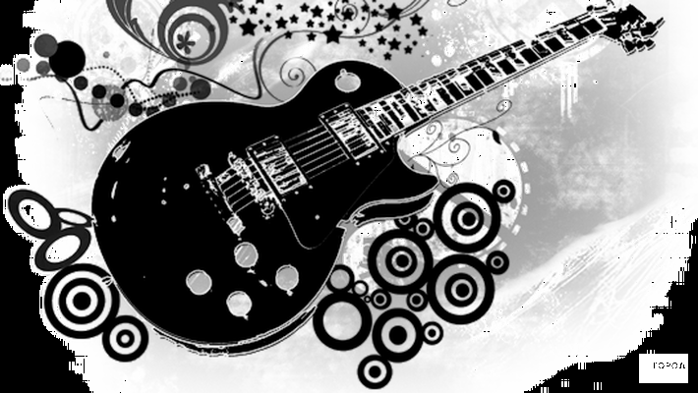
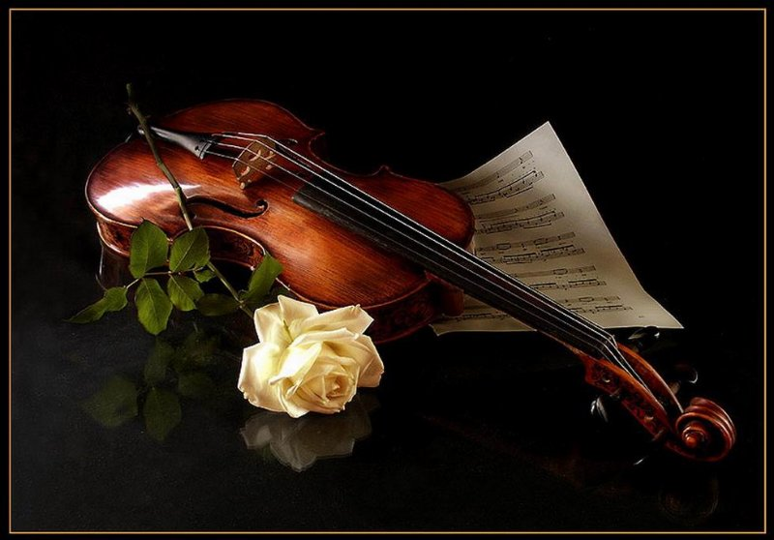
Презентация Скуратовской Алины и Матановой Алисы по музыки .
4 «В» класс, Кубинской сош №2 им. Героя Советского Союза Безбородова В.П.
Тема «Бальные танцы и король вальса Иоганн Штраус».
Руководитель: Прокофьев И.А.

Slide 2
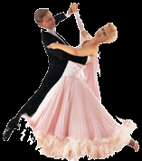
вальс
Своим рождением вальс обязан многим танцам разных народов Европы. Корни его находятся в популярном для своего времени танце «матеник» и его разновидности «фуриантэ», исполняемых на праздниках в чешской деревне, во французском танце «вольт» («лавольта») и, наконец, в австрийском «лендлере», самом близком к вальсу из его предшественников.
Родиной Вальса по праву считают Германию и Австрию.

Slide 3
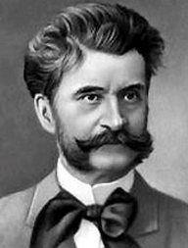
Король вальса
Излюбленным жанром стала для Штрауса танцевальная музыка: польки, мазурки, а особенно вальсы. Композитором написано около 500 произведений танцевальной музыки, пользующихся и сейчас огромной популярностью.
Штрауса называли королём вальсов за такие шедевры, как «На прекрасном голубом Дунае», «Жизнь артиста» (оба 1867 г.), «Сказки Венского леса» (1868 г.), «Императорский вальс» (1890 г.) и др.

Slide 4
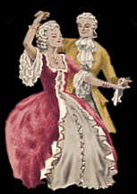
менуэт
Некоторые танцмейстеры относят Менуэт к эпохе французского короля Людовика Четырнадцатого и объясняют его происхождение весьма просто: «В королевском «поклонном обряде» ножки в туфельках на каблучках делали изящные шажки. Этот обряд помог родиться («маленький шаг»), этому первичному менуэту. Постепенно в процессе развития простой обряд приветствия королю, состоявший из реверансов (поклонов) как у мужчин, так и у женщин, все более усложнялся: из сравнительно статичного состояния реверанса переходили к движению в два-три шага и более, а затем и к полутанцу. Так из образовался первый скромный менуэт, состоявший из ряда изощренно-почтительных реверансов перед королем, где танца, хоть и примитивного, было уже больше, чем простой реверансной поступи…»

Slide 5
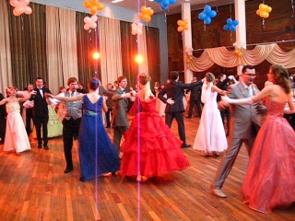
Гавот
Гавот представляет собой народный французский танец. По своей сути он является продолжателем традиций менуэта. Гавот относился к грациозному танцу с медленными плавными движениями. Появился гавот в XVI веке в центральной и южной частях Франции. Первоначально он очень напоминал хороводный танец, и интерес к нему быстро угас. В XVIII веке танец пережил второе рождение. Известный итальянский музыкант Жан-Батист Люлли ввел его в репертуар многочисленных салонов, а также в придворный обиход. Многие музыканты того времени использовали танец в качестве стилизации и композицию применяли в отрывках оперы и иных театральных представлениях. В частности, широкую известность получил гавот «Манон Леско», который использовался в опере Жюля Массне.

Slide 6
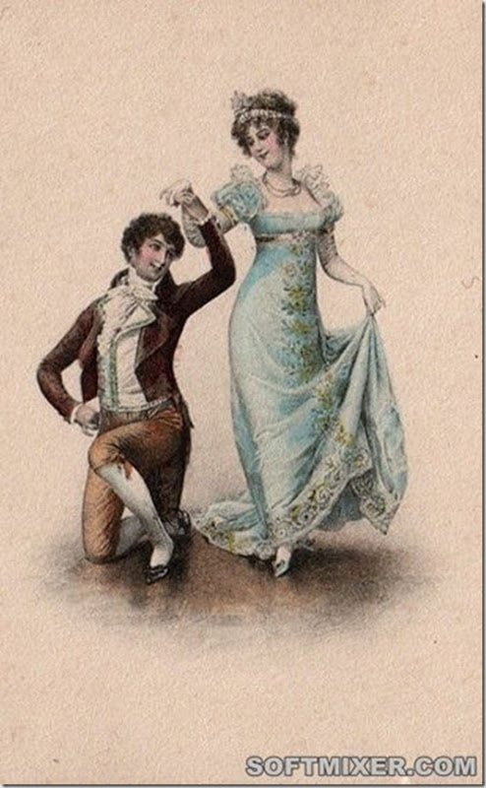
мазурка
Название появилось от жителей Мазовии — мазуров, у которых впервые появился этот танец. Музыкальный размер — 3/4 или 3/8, темп быстрый. Частые резкие акценты, смещающиеся на вторую, а иногда и на третью долю такта. В XVII веке мазурка вошла в цикл польских крестьянских танцев. В XIX веке получила распространение как бальный танец в странах Европы.

Slide 7
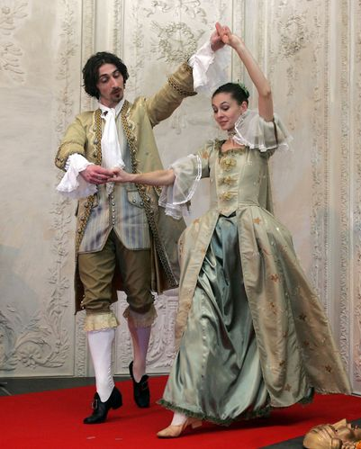
Полька
Полька — быстрый, живой среднеевропейский танец, а также жанр танцевальной музыки. Музыкальный размер польки — 2/4 (инф.). Полька появилась в середине XIX века в Богемии (современная Чехия), и с тех пор стала известным народным танцем.
Иоганн Штраус II. «Крестьянская полька» (с собачьем лаем). Исполняет оркестр «Зонофон». Запись 1910 года.
«Чешская полька». Исполняет хор гармонистов под управлением В. С. Варшавского. Запись 1908 года.
Польки писал Иоганн Штраус I и его сын Иоганн Штраус II. Этот жанр часто встречается в творчестве чешских композиторов ― Бедржиха Сметаны, Антонина Дворжака и других.

Slide 8
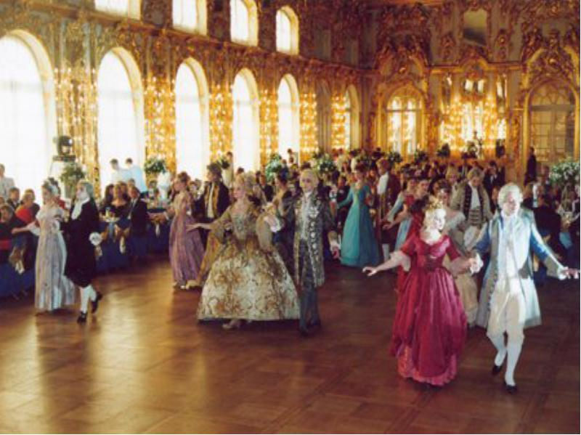
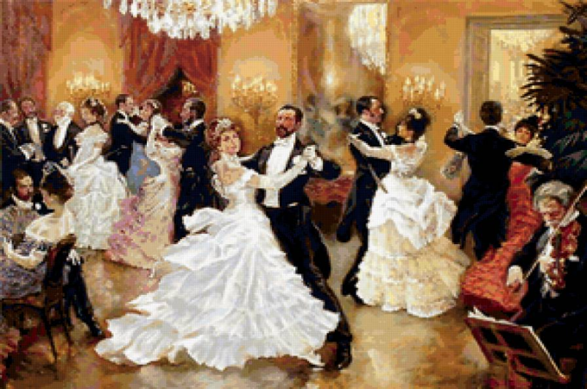
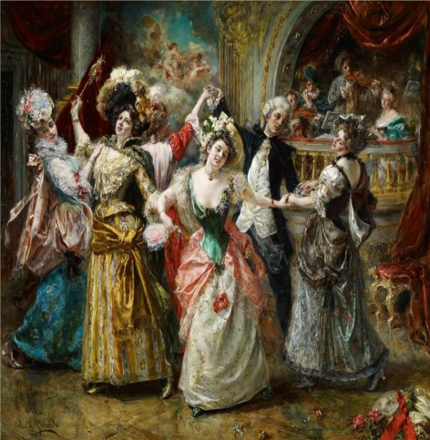
Конец

